Slide 1
PythonL0
循 环

Slide 2

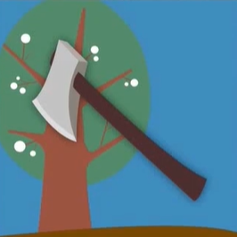

知识点
情境导入
什么是循环？
循环，是指事物周而复始的运动或变化
Python中的循环则是反复执行某些代码的一种结构。
其中有计数循环和条件循环两种。
无限循环
有限循环

Slide 3
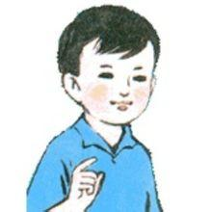
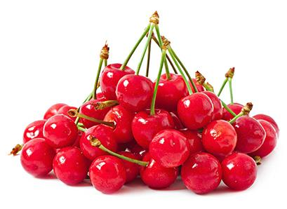
知识点
条件循环-while循环
while ：当…的时候，在…期间
关键字（保留字）：Python中具有特殊功能的单词称为关键字。
while就是一个关键字，它的作用就是实现条件循环。
条件循环：当某个条件成立时，会一直重复进行循环,
而当条件不成立时，则会结束循环。
1.小明吃了50颗樱桃。
2.当小明感觉饿的时候，他一直吃樱桃。

Slide 4
知识点
while循环格式
while 循环条件：
执行语句
缩进
关键字
缩进，一般为4个空格，可以按四下空格，也可以按Tab键一次空四格。

Slide 5
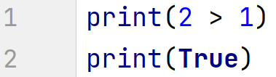
知识点
永真循环例子1
while 2>1：
print(‘你好’)
这里2>1是循环条件，我们学过数学都知道。
2>1是正确的，所以这个循环条件是成立的，
并且是永远成立的。
这样的循环就是永真循环(无限循环)
while True：
print(‘你好’)
在Python中，我们可以直接用True来替代永真循环的条件，因为True就是真，正确的意思。
在Python中 2>1 等于 True

Slide 6
知识点
布尔值
真、正确
假、错误
True
False
while True Fasle 都是关键字
T和F都要大写，true和false都是错的

Slide 7
练一练
1 == 2
False
1 > 2
False
5<10
True
在Python中，我们的等于用双等号(==)表示，这一点和我们数学中会不太一样。
至于Python中单等号(=)的作用，我们在下节课会讲道

Slide 8
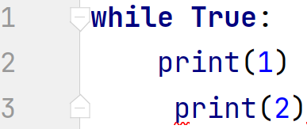
知识点
永真循环例子2
while True：
print(‘你好’)
print(‘再见’)
缩进用来决定代码语句之间的关系，
如这里,就决定了第二个print()到底是在循环里，还是在循环外。
这里还有一个情况，就是缩进没有对齐。
我们的程序会直接报错。
while True：
print(‘你好’)
print(‘再见’)
只有缩进了的语句才在循环当中，永真循环下面的代码无法执行。

Slide 9
知识点
永真循环例子3
while False：
print(‘你好’)
print(‘再见’)
while False：
print(‘你好’)
print(‘再见’)
当循环条件不成立时执行语句不会执行，而循环下面的语句是不受影响的。

Slide 10
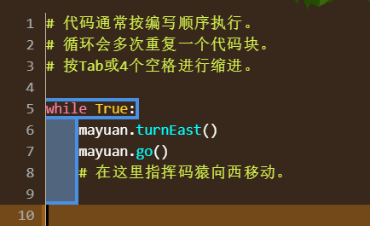
知识点
码猿西游中的while循环
码猿西游中while循环的格式也是一样的
缩进
为4个空格

Slide 11
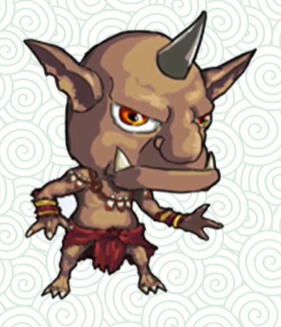
知识点
码猿西游中的while循环
山妖，最多能承受两次码猿的攻击
mayuan.attack(“山妖”)
mayuan.attack(“山妖”)

Slide 12

知识点
码猿西游中的while循环
巨型山妖，需要我们攻击很多次才能打倒
while True:
mayuan.attack(“巨型山妖”)

Slide 13

知识点
码猿西游中的while循环
while True：
mayuan.turnEast()
mayuan.go()
让码猿不断向东前进
while False：
mayuan.turnEast()
mayuan.go(50)

